Slide 1
Επικοινωνίες Πρόσβασης
Οπτικά Δίκτυα Πρόσβασης-Η Πορεία προς το Μέλλον;
Επίκουρος Καθηγητής Βασίλης Στυλιανάκης
Πολυτεχνική Σχολή Πανεπιστημίου Πατρών
Τμήμα Ηλεκτρολόγων Μηχανικών και Τεχνολογίας Υπολογιστών
Notes:
1

Slide 2
Η Βέλτιστη Άμεση Αναβάθμιση των Δικτύων Πέραν των 100 Mb/s
Καθιερωμένη τεχνολογία. ITU-T G.983 (1998) σε σύγκριση με VDSL2 (2006).
Υψηλή Αξιοπιστία
Μειωμένο λειτουργικό κόστος (NPV $200/χρήστη)
Συντήρηση 39% λιγότερο από το χαλκό
Κατανάλωση ενέργειας 38% του χάλκινου DSL. Μείωση του CO2 κατά 57%

Slide 3
Αναβάθμιση προς τα 100 Mb/s
Μέγιστη δυνατότητα μετάδοσης, εύρος ζώνης
Ελάχιστο jitter. Στο xDSL το jitter είναι υπερβολικό και την εξυπηρέτηση κίνησης 3G & 4G
Ελάχιστη διαμήκης καθυστέρηση (latency), σε σύγκριση με το LTE (4G wireless)
Συμβατότητα με όλες τις τεχνολογίες πρόσβασης. Τα τερματικά των PON είναι τυποποιημένα για διεπαφή με υπηρεσίες επιπεδου 2 και 3 (Layer 2 and Layer 3 data services), Ethernet, IEEE 802.11 (“Wi-Fi”), xDSL, κλπ. Υβριδικές λύσεις
Κάλυψη 60 χλμ. Επεκτείνει το xDSL δίκτυο και εξυπηρετεί κίνηση ασύρματου 3G και 4G σε αραιοκατοικημένες περιοχές

Slide 4
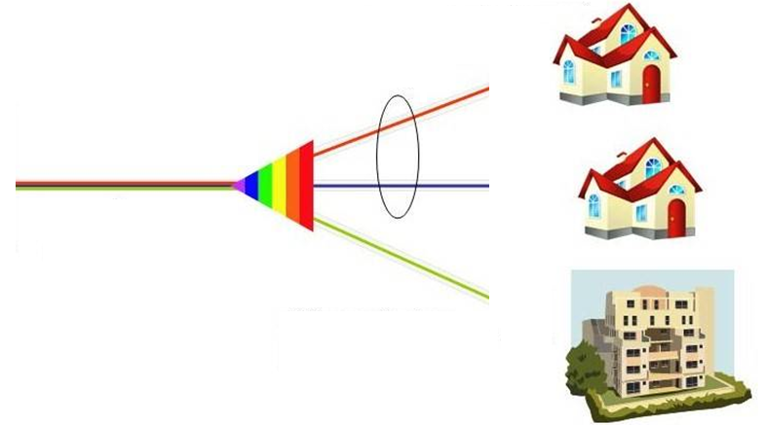
Η Αρχιτεκτονική του WDM PON
Δίκτυο
WDM PON
Διαφορετικό Μήκος Κύματος ανά ONT
ONT
Συναθροισμένο Εύρος Ζώνης 20 – 40 Gbps
WDM
PON
OLT
ONT
AWG
ONU
Απαραίτητη Ασφάλεια στην ONU

Slide 5
Αρχιτεκτονικές Δικτύων Οπτικής Πρόσβασης (1)
Ίνα
RN
ONU
Χαλκός
1.
NIU
CO
Ίνα
RN
Ίνα
ONU
Χαλκός
2.
NIU
CO
Ίνα
RN
Ίνα
ONU/NIU
3.
1.Fiber to the Cab
2. Fiber to the Curb
3. Fiber to the Home
CO

Slide 6
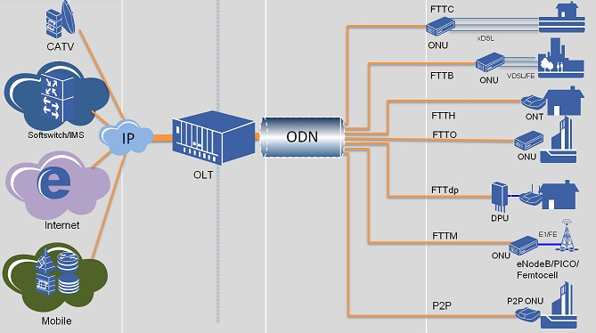
Αρχιτεκτονικές (2)
Πυρήνας
Συνάθροιση
Πρόσβαση
Δίκτυο Παροχών
Αστικό Κέντρο
Περιοχή Κατοικίας

Slide 7
Τύποι Οπτικών Δικτύων
Παθητικά Οπτικά Δίκτυα (Passive Optical Networks – PON). Δεν απαιτείται ενεργός εξοπλισμός μεταξύ χρήστη και Αστικού Κέντρου. Οι χρήστες μοιράζονται την ίδια δέσμη φωτός. Απλά και φθηνά. Υπερκαλύπτουν τις σημερινές ανάγκες
Ενεργητικά Οπτικά Δίκτυα (Active Optical Networks – PON). Απαιτούν ενεργό εξοπλισμό. Πολυπλοκότερα και ακριβότερα. Ασφαλέστερα και με μεγαλύτερο διαθέσιμο εύρος ζώνης.

Slide 8
Τύποι Παθητικών Οπτικών Δικτύων
Οπτικό Δίκτυο Διανομής
Κόμβος Εξυπηρέτησης
Λειτουργικό Σύστημα
Q3
Παθητικός Οπτικός Διαμεριστής (G.671)
Διαδίκτυο
OLT
ONT
FTTH
Τηλεφωνία
Οπτική Ίνα(G.652)
ONT
FTTB
Video
Μισθωμένη Γραμμή
ONU
FTTC
Frame Relay
ONU
FTTCab
X-PON
VDSL
SNI

Slide 9
OLT – Optical Line Terminal (κέντρο) ONU – Optical Networking Unit (χρήστης)
Μία OLT μπορεί να εξυπηρετήσει μέχρι και 32 ONU
Καθοδικό
Συρρευματική Μετάδοση
1xn
ONT
OLT
1xn
Κέντρο Μεταγωγής
Αντιρρευματική Μετάδοση
Διαμεριστής
OLT
1xn
Ανοδικό
ONT

Slide 10
Ευρυεκπομπή προς το Χρήστη Πολύπλεξη προς το Κέντρο
Στην ανοδική (αντιρευματική) μετάδοση χρησιμοποιείται μέθοδος πολυπλεξίας
ONU
Καθοδικό
Συρρευματική Ευρυεκπομπή
1
2
3
OLT
ONU
1
2
3
PBX
Αντιρρευματική TDMA Ευρυεκπομπή
Ανοδικό
ONU

Slide 11
Τύποι PON
APON
BPON
EPON
GPON

Slide 12
APON και BPON
AΤΜ-PON - Broadband PON
βασίζονται στα πρωτόκολλα ATM για τον έλεγχο της πρόσβασης στο φυσικό μέσο
Ακριβές διεπαφές ΑΤΜ
Μικρότερες Ταχύτητες
Δομή πλαισίου APON
Καθοδικό
PLOAM1
ATM
ΠΑΚΕΤΟ 1
ATM
ΠΑΚΕΤΟ 27
PLOAM2
ATM
ΠΑΚΕΤΟ 28
ATM
ΠΑΚΕΤΟ 54
Ανοδικό
ATM
ΠΑΚΕΤΟ 1
ATM
ΠΑΚΕΤΟ 2
ATM
ΠΑΚΕΤΟ 3
ATM
ΠΑΚΕΤΟ 4
ATM
ΠΑΚΕΤΟ 53

Slide 13
EPON: Ethernet στην Καθοδική Κατεύθυνση TDM στην Ανοδική

Slide 14
Η Εσωτερική Δομή ενός PON
Πλευρά του Κέντρου
Παθητικό Δίκτυο Διανομής εκτός Κτηρίου
IP Βίντεο
OLT
Δεδομένα
1490
Οπτικός Συζευκτής
Πλευρά του Χρήστη
Φωνή
1310
Δεδομένα
Ethernet
ONT
Βίντεο BNC
CATV
Βίντεο
1550
POTS RJ
RG

Slide 15
Σύγκριση των Παθητικών Οπτικών Δικτύων
 | BPON | GPON | EPON
Πρότυπο | ITU-T G.983 | ITU-T G.984 | IEEE 802.3av( 10 Gb/s) IEEE 802.3ah( 1 Gb/s)
Καθοδικό | 155,622 Mb/s | 155,622 Mb/s, 1.2, 2.5 Gb/s | 1.25 Gb/s, 10.3 Gb/s
Ανοδικό | 155,622 Mb/s, 1.2 Gb/s | 155,622 Mb/s, 1.2, 2.5 Gb/s | 1.25 Gb/s, 1.25 ή 10.3 Gb/s
Καθοδικό Μήκος Κύματος | 1490, 1550 | 1490 | 1490, 1550
Ανοδικό Μήκος Κύματος | 1310 | 1310 | 1310
Πρωτόκολλα | ATM | Ethernet ATM/IP ή TDM | Ethernet
Βίντεο | RF at 1550 ή IP στο 1490 | RE στα 1550 ή IP στα 1490 | IP Video
Μέγιστη διαίρεση ΡΟΝ | 32 | 64 | 16
Ισχύς | ~13dB (ελ.) ως 28 dB (μεγ.) w/32 split | ~13dB (ελ.) ως 28 dB (μεγ.) w/32 split
Κάλυψη | <20Km | <60 | <20

Slide 16
Τα Ενεργά Οπτικά Δίκτυα Απαιτούν Δρομολογητή αντί του Διαμεριστή
Δρομολογητής
Δρομολογητής
ΟΝΤ
ΟΝΤ
ΟΝΤ
Οπτική Ίνα
Οπτική Ίνα
Οπτική Ίνα
Οπτική Ίνα

Slide 17
Η Μεταφορά της Κίνησης της Ασύρματης Πρόσβασης
BSC
TDM& ETHERNET
GSM
RNC
IP Backbone
OLT
GPON
3G
AGW
ETHERNET
LTE

Slide 18
Η Οπτική Ίνα Τα Βασικά
Ηλεκτρικό Σήμα
Διαμορφωτής
Οπτική Ίνα
Δέκτης
Ηλεκτρικό σήμα
Οπτική Πηγή
Οι πηγές φωτός (laser, LED) δημιουργούν παλμούς φωτός που διαδίδονται μέσω της οπτικής ίνας
Μεγάλες αποστάσεις >1000 km
Μεγάλες ταχύτητες >40 Gbps/μήκος κύματος
Χωρίς λάθη BER περίπου 10⁻¹⁵

Slide 19
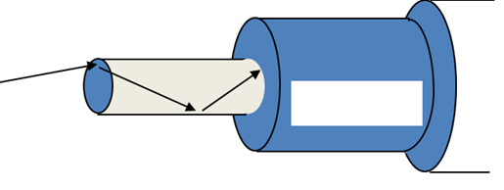
Η Μετάδοση
Φως
Επένδυση
Πυρήνας
θ_{c}
Ο Πηρύνας έχει μεγαλύτερο δείκτη διάθλασης από την επένδυση
Οι ακτίνες που προσπίπτουν με γωνία μικρότερη από τη q_{c} ανακλώνται πλήρως

Slide 20
Οπτικές Ίνες Μονότροπες και Πολύτροπες (Multimode - Single-mode)
Πολύτροπη: πολλές ακτίνες ακολουθούν διαφορετικές διαδρομές
Ανακλώμενη
διαδρομή
Μονότροπη: Μόνο ευθείες διαδρομές
Ευθεία διαδρομή
Πολύτροπη: Παχύς πηρύνας, μικρότερη κάλυψη
Παρεμβολή ακτίνων από διαφορετικές διαδρομές με αποτέλεσμα διασπορά (dispersion) και ελάττωση του ρυθμού
Μονότροπη: Λεπτός πηρύνας, ακριβότεαρα laser, μεγαλύτερες ταχύτητες

Slide 21
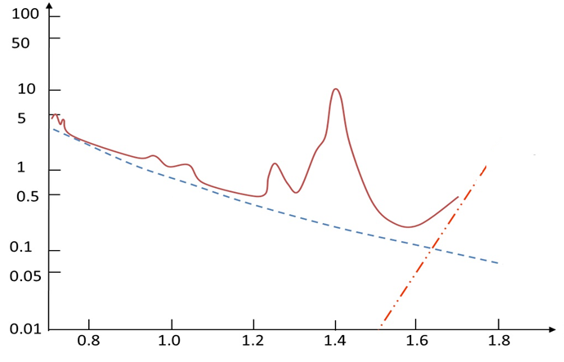
Απόσβεση
Υπέρυθρη Απορρόφηση
dB/Km
Σκέδαση Rayleigh
Μήκος Kύματος μm
850 nm
LED μικρού κόστους
LAN
1550 nm
Δίκτυα μεγάλων αποστάσεων
“Long Haul
1300 nm
MAN
“Short Haul”

Slide 22
Εύρος Ζώνης
v λ₁
v λ₁ + Δλ
100
50
B = f₁ – f₂ = –
v λ₁
Δλ / λ₁ 1 + Δλ / λ1
v Δλ λ₁²
= ≈
10
5
Παράδειγμα: λ₁ = 1450 nm λ₁ +Δλ =1650 nm:
Loss (dB/km)
1
0.5
0.1
B = [2(10⁸)m/s 200nm]/ (1450 nm)²
≈ 19 THz
0.8
1.0
1.2
1.4
1.6
1.8

Slide 23
Πολύπλεξη στο Πεδίο του Μήκους Κύματος
Διαφορετικά σήματα μεταφερόμενα σε διαφορετικά μήκη κύματος μοιράζονται το ίδιο μέσο
Σε κάθε οπτική ίνα 160 μήκη κύματος με 10 Gbps ανά μήκος κύματος: 1.6 Tbps
λ1
λ1
λ1, λ2, …, λν
λ2
λ2
Οπτική Ίνα
Οπτικός Πολυπλέκτης
Οπτικός Αποπολυπλέκτης
λν
λν

Slide 24
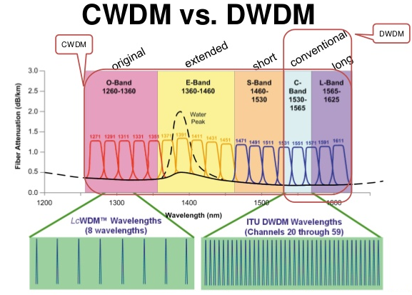
Coarse (Χονδρό) Και Dense (Πυκνό) WDM
Coarse WDM
Λίγα μήκη κύματος με μεγάλες αποστάσεις
Απλό και φθηνό
Dense WDM
Πολλά πυκνο-τοποθετημένα μήκη κύματος
Σύμφωνα με το ITU Grid: αποστάσεις 0.8 nm για σήματα των 10Gbps ή 0.4 nm για 2.5 Gbps

Slide 25
Αναγεννητές και Οπτικοί Ενισχυτές
Η μέγιστη απόσταση κάλυψης ενός οπτικού σήματος καθορίζεται απο τη διαθέσιμη ισχύ και την απόσβεση. Πχ, εάν η ισχύς είναι 30 dB, στα 1550 nm η οπτική απόσβεση 0.25 dB/km, συνεπώς η κάλυψη θα είναι
30 dB/0.25 km/dB = 120 km
Οι οπτικοί ενισχυτές ενισχύουν, αλλά δεν ισοσταθμίζουν ούτε αναγεννούν το σήμα
Ατέλειες της οπτικής ενίσχυσης περιορίζουν το μέγιστο αριθμό ενισχυτών σε μία διαδρομή
Κατόπιν χρειάζεται αναγέννηση του οπτικού σήματος. Μετατροπή του σήματος από οπτικό σε ηλεκτρικό (O-to-E), ισοστάθμιση, ανίχνευση και αναμετάδοση (E-to-O).
Ακριβή διαδικασία - Σοβαρό πρόβλημα των συστημάτων WDM

Slide 26
Αναγέννηση στο DWDM
Ένας αναγεννητής ανά διαδρομή (ένα σήμα ανά ίνα)
R
R
R
R
R
R
R
R
Αναγεννητής
Πολλά σήματα ανά ίνα
Σε κάθε διαδρομή ένας αναγεννητής ανά σήμα
Ακριβή λύση
R
R
R
R
…
R
R
R
…
…
…
…
…
R
R
R
R
R
R
R
R
R
Πολυπλέκτης
DWDM

Slide 27
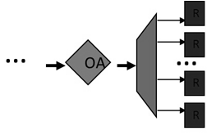
Οπτικοί Ενισχυτές
Ενισχύουν το σύνθετο σήμα DWDM χωρίς αποπολύπλεξη ή μετατροπή O-to-E

Slide 28
Τέλος Ενότητας

Slide 29
Χρηματοδότηση
Το παρόν εκπαιδευτικό υλικό έχει αναπτυχθεί στo πλαίσιo του εκπαιδευτικού έργου του διδάσκοντα.
Το έργο «Ανοικτά Ακαδημαϊκά Μαθήματα στο Πανεπιστήμιο Πατρών» έχει χρηματοδοτήσει μόνο την αναδιαμόρφωση του εκπαιδευτικού υλικού.
Το έργο υλοποιείται στο πλαίσιο του Επιχειρησιακού Προγράμματος «Εκπαίδευση και Δια Βίου Μάθηση» και συγχρηματοδοτείται από την Ευρωπαϊκή Ένωση (Ευρωπαϊκό Κοινωνικό Ταμείο) και από εθνικούς πόρους.
Notes:
29

Slide 30
Σημειώματα

Slide 31
Σημείωμα Ιστορικού Εκδόσεων Έργου
Το παρόν έργο αποτελεί την έκδοση 1.0.
Έχουν προηγηθεί οι κάτωθι εκδόσεις:
Έκδοση 1.0 διαθέσιμη εδώ.
Notes:
31

Slide 32
Σημείωμα Αναφοράς
Copyright Πανεπιστήμιον Πατρών, Βασίλης Στυλιανάκης. «Επικοινωνίες Πρόσβασης. Οπτικά Δίκτυα Πρόσβασης-Η Πορεία προς το Μέλλον;». Έκδοση: 1.0. Πάτρα 2014. Διαθέσιμο από τη δικτυακή διεύθυνση:
https://eclass.upatras.gr/modules/document/document.php?course=EE901
Notes:
32

Slide 33
Σημείωμα Αδειοδότησης
Το παρόν εκπαιδευτικό υλικό υπόκειται σε άδειες χρήσης Creative Commons.
Για εκπαιδευτικό υλικό, όπως εικόνες, που υπόκειται σε άλλου τύπου άδειας χρήσης, η άδεια χρήσης αναφέρεται ρητώς.
[1] http://creativecommons.org/licenses/by/4.0/
Notes:
33

Slide 34
Διατήρηση Σημειωμάτων
Οποιαδήποτε αναπαραγωγή ή διασκευή του υλικού θα πρέπει να συμπεριλαμβάνει:
το Σημείωμα Αναφοράς
το Σημείωμα Αδειοδότησης
τη δήλωση Διατήρησης Σημειωμάτων
το Σημείωμα Χρήσης Έργων Τρίτων (εφόσον υπάρχει)
μαζί με τους συνοδευόμενους υπερσυνδέσμους.
Notes:
34

Slide 35
Σημείωμα Χρήσης Έργων Τρίτων
Το έργο αυτό κάνει χρήση των ακόλουθων έργων:
Εικόνες/Σχήματα/Διαγράμματα/Φωτογραφίες
Διαφάνεια 4: http://www.slideshare.net/ceobroadband/future-fiber-architectures-john-a-jay
http://www.fttxtra.com/ftth/wdm-pon/ (2009)
Διαφάνεια 5,13: https://www.ceid.upatras.gr/webpages/faculty/kvlachos/courses/documents/onet/Chapter_10.pdf
Διαφάνεια 24: http://www.slideshare.net/udunuwara/wdm-principles - Anuradha Udunuwara
Notes:
35

